Slide 1
数字抽认卡
预测和实验

Slide 2
学习目标:
使用逻辑推理来识别程序的输出
探索micro: bit以发展理解
创建符合给定标准的算法

Slide 3
我的程序是什么？
查看你表格上的程序，并在上面做笔记，并预测你认为会发生什么以及为什么会发生。
在 micro:bit 模拟器上观察程序的输出，并确定使用了集合中的哪个程序。
为什么你认为是那个程序？

Slide 4
https://makecode.microbit.org/#pub:_H17cj8d19Fj3
Notes:
使用 https://makecode.microbit.org/#pub:_H17cj8d19Fj3 访问micro:bit模拟器显示输出结果

Slide 5
https://makecode.microbit.org/#pub:_Mgg4kadqFbYa
Notes:
使用 https://makecode.microbit.org/#pub:_Mgg4kadqFbYa 访问micro:bit模拟器来显示输出结果

Slide 6
https://makecode.microbit.org/#pub:_2z80hm0CVWKJ
Notes:
使用 https://makecode.microbit.org/#pub:_2z80hm0CVWKJ 访问micro:bit 模拟器显示输出结果

Slide 7
修补LED
“基本”菜单中还有其他程序块可用于控制 LED。
使用 MakeCode 编辑器探索这些块，以找到对 LED 进行编程的其他方法
Notes:
.

Slide 8
修补
修补是我们通过探索新项目和测试事物来发现事物的过程，包括事物的工作原理。
修补也使我们能够找出如何以不同的方式做事，从而找到最有效的方法。
Notes:
.

Slide 9
从修补中得到反馈
还可以如何对LED进行编程？
Notes:
除了“显示LED”积木块，学生还可以使用“显示数字“积木块显示数字，用”显示字符串”积木块在LED上显示滚动的单词或短语。

Slide 10
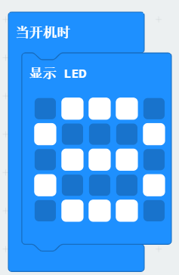
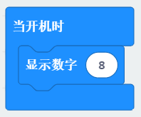
从调整中得到反馈
表示数字 8 的最有效方法是什么？
Notes:
使用“显示数字”积木块更有效，因为它只需要按8键，而“显示LED”块要求选择13个灯。

Slide 11
创建数字号码抽认卡
我们将创建数字抽认卡来帮助一些练习回忆从1到10的数字。
我们如何使用不同的块来表示数字？
Notes:
Pupils should use the show leds block to represent the number by turning on the same number of LEDs not constructing the digit.

Slide 12
设计标准
编写一个算法来创建以下数字抽认卡：
至少代表 1-10 之间的四个数字
使用单词、数字和图像来表示数字
留出适当的时间思考和回应
让用户知道他们已经完成

Slide 13
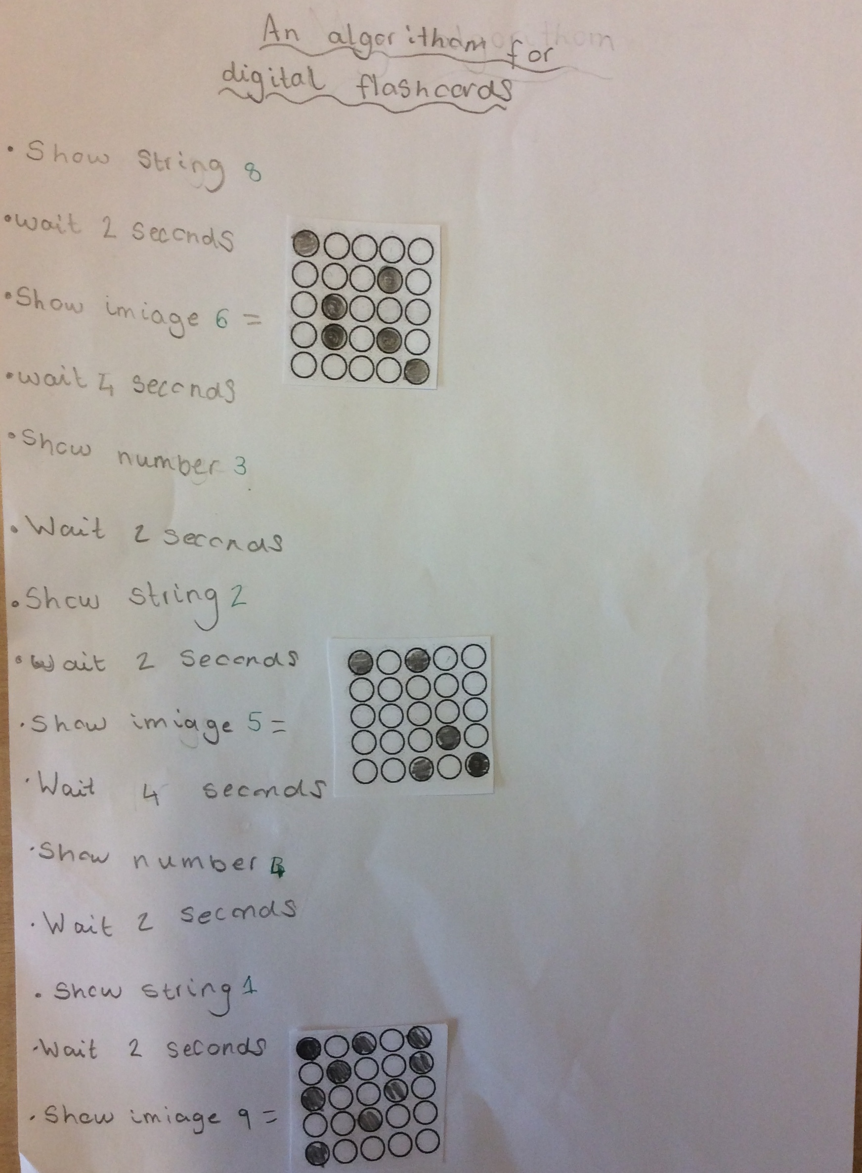
设计你的程序
编写一个算法来展示你如何用数字、文字和图像来表示数字。
我们是否需要为每个显示提供相同数量的思考时间？

Slide 14
设计你的程序

Slide 15
符合设计标准
突出显示满足设计标准的算法:
至少代表1-10之间的四个数字
使用单词、数字和图像来表示数字
留出适当的时间思考和回应
让用户知道他们已经完成

Slide 16
重新审视学习目标:
使用逻辑推理来识别程序的输出
探索micro: bit以发展理解
创建符合给定标准的算法

Slide 17
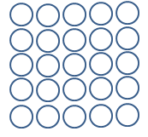
LED 规划器
表示
____________
表示
____________
表示
____________
表示
____________
表示
____________
表示
____________
表示
____________
表示
____________
Notes:
学生应通过使用方框将步骤编号放入，对其表示进行排序。

Slide 18
Licensing information:
Published by the Micro:bit Educational Foundation microbit.org under the following Creative Commons licence:
翻译：陕西师范大学教育学部
Attribution-ShareAlike 4.0 International (CC BY-SA 4.0) https://creativecommons.org/licenses/by-sa/4.0/

